Slide 1
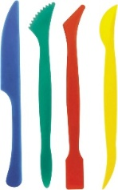



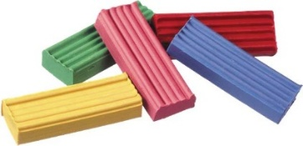
ВИШНІ
Матеріали, які знадобляться для виготовлення:

Slide 2

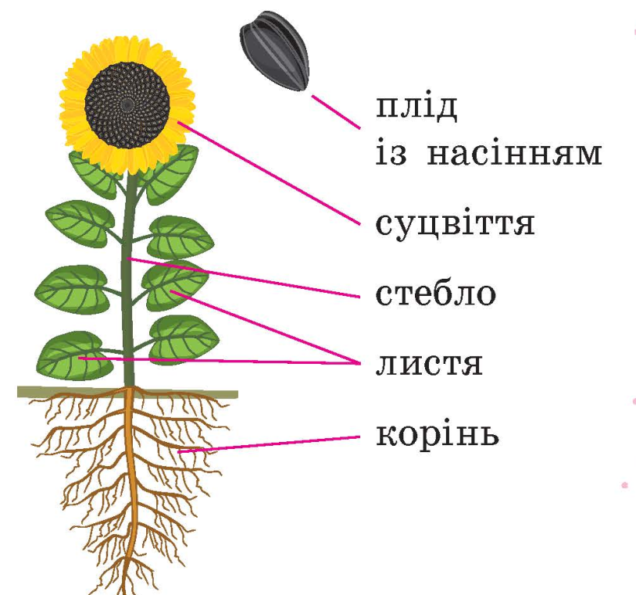

Slide 3

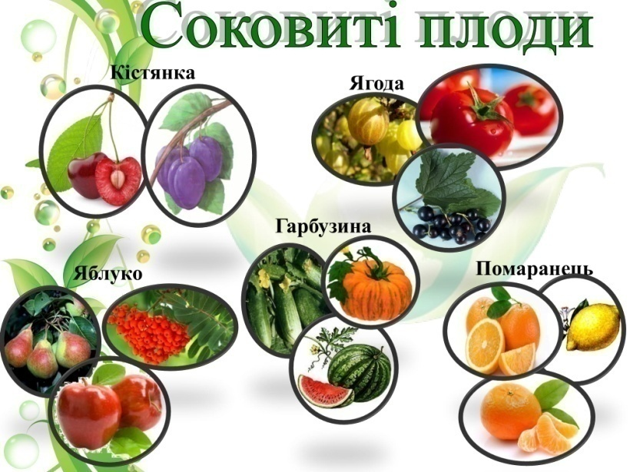

Slide 4
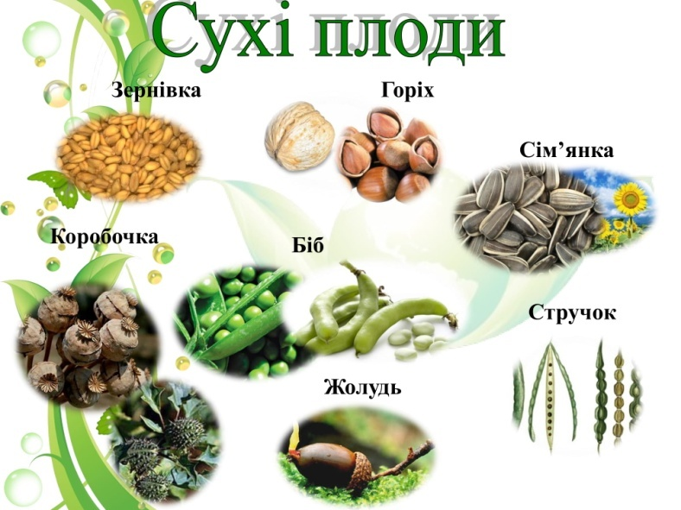

Slide 5
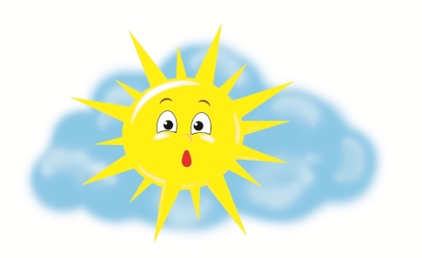
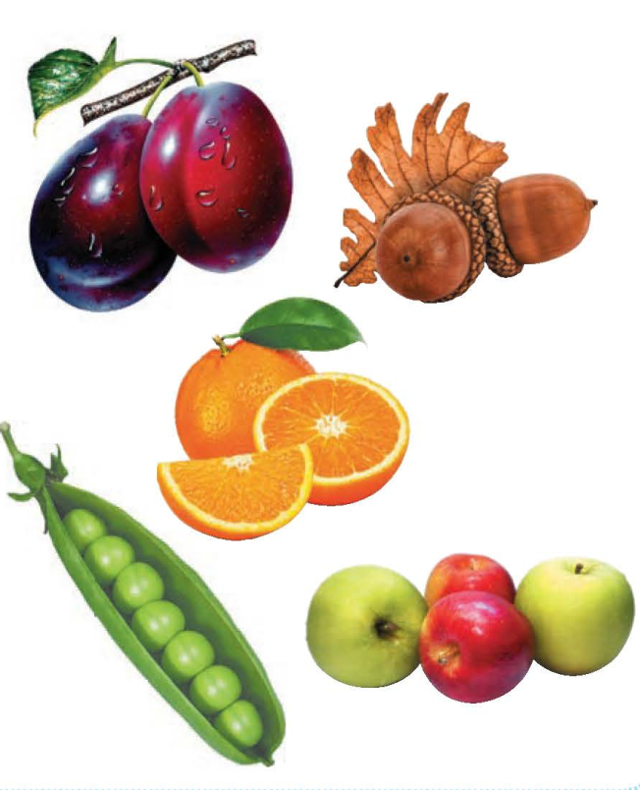
Назви, які зображені плоди сухі, а які соковиті?

Slide 6
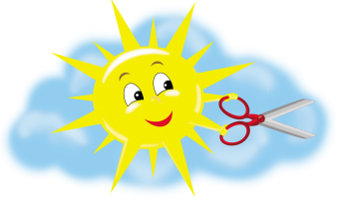
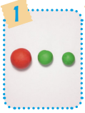
1. Підготуй з пластиліну
одну кульку червоного
кольору
та дві зеленого.

Slide 7

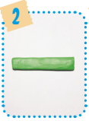
2. Із однієї зеленої кульки скачай ковбаску та приплюсни її.

Slide 8

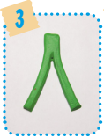
3. Стекою надріж
підготовану деталь
і отримаєш хвостики
для вишеньок.

Slide 9
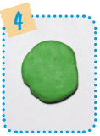
4. Із другої кульки
зеленого кольору
розплющ коржик.

Slide 10
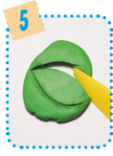
5. Виріж із коржика
стекою листочок.

Slide 11

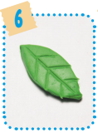
6. Декоруй листочок прожилками
за допомогою стеки.

Slide 12
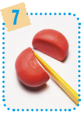
7. Розділи червону
кульку навпіл
та сформуй
дві вишеньки.

Slide 13
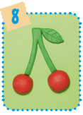
8. Підготовані деталі
наклей на аркуш картону,
як на малюнку.

